Slide 1
MonkeyRunner工具使用

Slide 2
本章大纲
MonkeyRunner介绍
环境搭建
MonkeyRunner实战
录制与回放
Notes:
录制与回放很少会有，很难用，太慢了

Slide 3
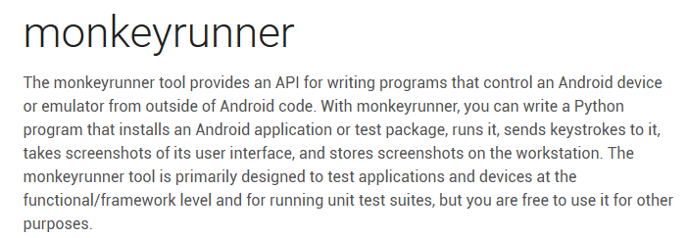
MonkeyRunner介绍
MonkeyRunner是由Google开发、用于android系统的自动化测试工具，存在于android sdk中
MonkeyRunner提供了一个API，用此API写出的程序可以在Android代码之外控制Android设备和模拟器。
MonkeyRunner主要设计目的：用于测试功能/框架水平上的应用程序和设备，或运行单元测试套件。
MonkeyRunner通过运行python脚本，来执行脚本中预先定义好的一系列操作事件，如：安装卸载某个应用、进入任一模块、点击、按键、编辑文本、截图对比等.
目录 AppData\Local\Android\sdk\tools
AppData\Local\Android\sdk\tools\lib
http://www.android-doc.com/tools/help/monkeyrunner_concepts.html
Notes:
官方更新慢，应用少

Slide 4
MonkeyRunner与Monkey区别
两者没有任何关系
https://developer.android.com/studio/test/MonkeyRunner/index.html
Monkey工具主要直接运行在设备或模拟器的adb shell中，生成用户的伪随机事件流。
MonkeyRunner，通过API定义的命令和事件，控制设备，运行在PC端。

Slide 5
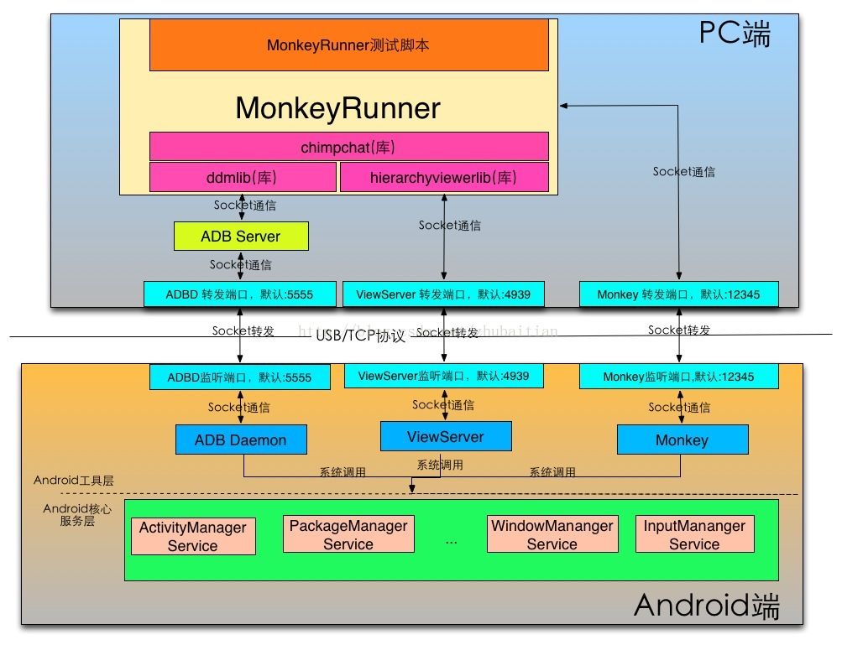
MonkeyRunner架构
Notes:
MonkeyRunner是一个CS(客户端－服务器)架构的框架，主要的代码控制逻辑是在PC端作为客户端来运行的；但客户端需要驱动运行在目标 Android系统的服务器端来做事情，比如驱动Monkey服务去调用对应的Android服务去注入事件以实现点击等操作功能。服务器端和客户端的通 信是通过Socket来实现的，而Socket又分为基于USB通信协议和TCP通信协议的，也就是说用户既可以通过 USB线直接连接主机和Android目标机器；也可以通过网络使用TCP协议来连接主机和 Android目标机器(使用命令:adb connect IP)。但注意客户端并不会直接连接Android目标设备端中各个服务正在监听的端口，而是连接主机端和该端口对应的转发端口，只要连接上转发端口，所有发向该端口的数据都会直接转发给Android目标机器端对应的服务监听的端口。

Slide 6
MonkeyRunner常用库
MonkeyRunner库:MonkeyRunner最主要的库，脚本可以直接使用里面的MonkeyRunner,MonkeyDevice,MonkeyImage类来控制Android目标设备和应用以及截图等功能
chimpchat库:chimpchat对于使用ADB进行通信的过程来说，相当于MonkeyRunner和ddmlib之间的代理中间层。但对于使用Monkey进行通信 的时候，chimpchat并不需要通过ddmlib来驱动Android目标机器的Monkey服务，而是chimpchat自己来完成socket建 立和命令发送的功能
ddmlib库:在MonkeyRunner框架中，ddmlib主要是帮忙处理跟ADB服务器通信的事宜
hierarchyviewerlib库:当MonkeyRunner脚本需要用到控件相关的功能的时候就会使用到这个库来建立控件树和获取指定控件的相关属性

Slide 7
MonkeyRunnerAPI
MonkeyRunner 类：它是一个为MonkeyRunner 程序提供工具方法的类。这个类提供了连接MonkeyRunner至设备或模拟器的方法。它还提供了用于创建一个MonkeyRunner 程序的用户界面以及显示内置帮助的方法。
MonkeyImage 是一个截图对象的类。这个类提供了截图、将位图转换成各种格式、比较两个对象MonkeyImage 以及写图像到文件的方法。
MonkeyDevice 是一个设备或模拟器的类。这个类为安装和卸载包、开启Activity、发送按键和触摸事件、运行测试包等提供了方法。

Slide 8
本章大纲
MonkeyRunner介绍
环境搭建
MonkeyRunner实战
录制与回放

Slide 9
环境搭建
Android环境搭建（把platform-tools和tools路径添加到“path”环境变量中）
安装python并配置环境变量到“path” 中https://www.python.org/downloads/
验证：cmd输入python
验证： cmd输入monkeyunner
模拟器或root的真机

Slide 10
本章大纲
MonkeyRunner介绍
环境搭建
MonkeyRunner实战
录制与回放
Notes:
录制与回放很少会有，很难用，太慢了

Slide 11
MonkeyRunner实战
安装包 *.apk放到指定目录Demo下
新建monkeyrunnerDemo.py
在cmd中执行monkeyrunner E:\android-code\MonkeyRunnerDemo.py
如果没有错误则说明成功，并在该目录下生成一个截图
模拟器正常安装

Slide 12
monkeyrunnerDemo.py
from com.android.monkeyrunner import MonkeyRunner, MonkeyDevice
device = MonkeyRunner.waitForConnection()
device.installPackage('myproject/bin/MyApplication.apk')
package = 'com.example.android.myapplication'
activity = 'com.example.android.myapplication.MainActivity‘
runComponent = package + '/' + activity
device.startActivity(component=runComponent)
device.press('KEYCODE_MENU', MonkeyDevice.DOWN_AND_UP)
result = device.takeSnapshot()
result.writeToFile('myproject/shot1.png','png')

Slide 13
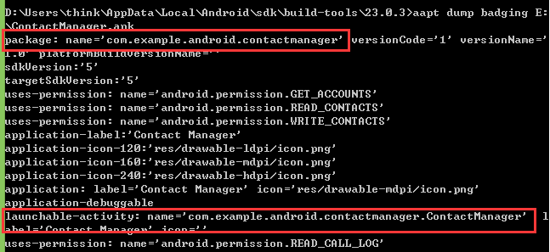
如何获取apk的包名和入口activity
cmd下执行如下命令
cd D:\Users\think\AppData\Local\Android\sdk\build-tools\23.0.3
aapt dump badging E:\ ContactManager.apk
Notes:
可以直接问开发

Slide 14
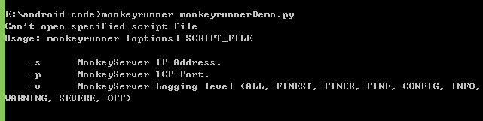
常见错误
报错１：
解决办法：MonkeyRunner program.py的绝对路径
找不到图片
result.writeToFile('./shot1.png','png') #将截图存放到和MonkeyRunner.bat同一个目录下的shot1.png中

Slide 15
monkeyrunner基本语法
http://www.android-doc.com/tools/help/monkeyrunner_concepts.html
connect device 连接设备
#第一个参数为等待连接设备时间， 单位秒，浮点数。默认是无限期地等待。
#第二个参数为具体连接的设备，默认为当前设备（手机优先，比如手机通过USB线连接到PC、其次为模拟器）。
默认连接：device=MonkeyRunner.waitForConnection() 参数连接：device = .waitForConnection(1.0,'emulator-5554')

Slide 16
monkeyrunner基本语法
device.press('KEYCODE_HOME', MonkeyDevice.DOWN_AND_UP)
KEYCODE_ENTER 回车键
KEYCODE_MENU 菜单键
KEYCODE_HOME Home键
KEYCODE_BACK 返回键

Slide 17
monkeyrunner基本语法
设备重启 device .reboot();
设备唤醒 device.wake();
控制多个设备
device1 = MonkeyRunner.waitForConnection(3，‘emulator1’)
device2 = MonkeyRunner.waitForConnection(3，‘emulator2’)
滑屏
drag (tuple start, tuple end, float duration, integer steps)
device.drag((286,150),(286,410),0.1,10)

Slide 18
monkeyrunner基本语法
安装
device.installPackage('E:/ContactManager.apk')
卸载
device.removePackage('com.think.demo.cm')
启动Activity
device.startActivity(component='com.example.simulate/.ShellActivity' )
)

Slide 19
monkeyrunner基本语法
单击 device.touch(x,y,触摸事件类型) device.touch(200,300, 'DOWN_AND_UP');
输入 device.type('helloworld')
等待 5秒 MonkeyRunner.sleep(5)
长按
device.touch(button_x, button_y, MonkeyDevice.DOWN)
MonkeyRunner.sleep(1)
device.touch(button_x, button_y, MonkeyDevice.UP)
更多： https://developer.android.com/studio/test/MonkeyRunner/MonkeyDevice.html

Slide 20
识别元素
坐标
device.touch(60,300,'DOWN_AND_UP')
ID属性
from com.android.monkeyrunner.easy import EasyMonkeyDevice
from com.android.monkeyrunner.easy import By
easy_device=EasyMonkeyDevice(device)
easy_device.touch(By.id('id/btn_login'),MonkeyDevice.DOWN_AND_UP)

Slide 21
结果进行判断
monkeyrunner截图对比
result.writeToFile('E:/demo/shot1.png','png')
pic=MonkeyRunner.loadImageFromFile('E:/demo/shot.png')
if (result.sameAs(pic,1.0)):
print('success')
else:
print('fail')
或者
result = device.takeSnapshot()
result.writeToFile('E:/demo/shot11.png','png')
r1=result.getSubImage(200,200,400,400)
pic=MonkeyRunner.loadImageFromFile('E:/shot.png')
r2=pic.getSubImage(200,200,400,400)
if (r1.sameAs(r2,1.0)):
print('success')
else:
print('fail')

Slide 22
本章大纲
MonkeyRunner介绍
环境搭建
MonkeyRunner实战
录制与回放
Notes:
录制与回放很少会有，很难用，太慢了

Slide 23
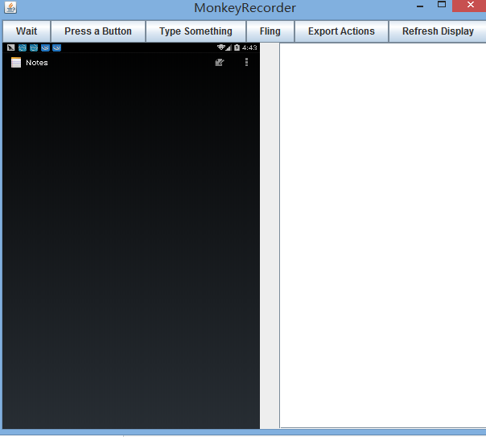
MonkeyRunner录制回放
Wait：相当于sleep，每一步操作中间如果需要等待，以防止点击速度过快有些UI还未跳转成功。
Press a Button：相当于device.press的命令，用来模拟“点击回车，back”等事件
Type Something：相当于device.type 输入
Fling：模拟滑动事件
Export Actions：导出代码
Reflesh Display：刷新当前界面，与手机端屏幕同步

Slide 24
MonkeyRunner录制回放
monkeyrunnerRecord.py
from com.android.monkeyrunner import MonkeyRunner
from com.android.monkeyrunner.recorder import MonkeyRecorder
device = MonkeyRunner.waitForConnection(5,'127.0.0.1:62001')
MonkeyRecorder.start(device)

